Slide 1
Угон населения на принудительные работы в Германию

Slide 2
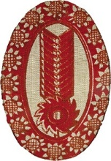

Slide 4
Тема «Угон населения на принудительные работы в Германию»
Цель: на основе исторических фактов и воспоминаний бывших остарбайтеров раскрыть реальное положение белорусского населения, вывезенного для использования их на работах в Германии.

Slide 5
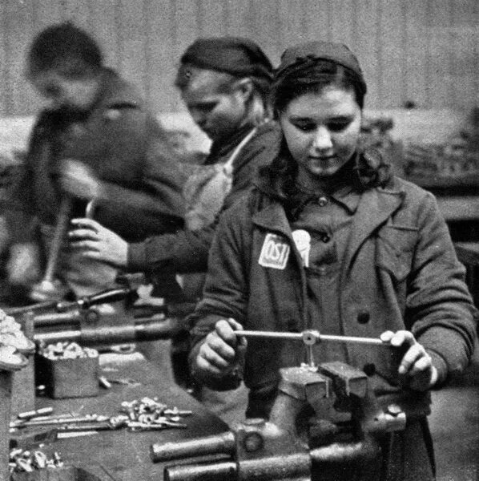
Предпосылки, приведшие руководство Германии к решению о привлечении населения завоеванных территорий к труду.
Третий рейх столкнулся с индустриальным кризисом. При этом запросы государства, ведущего активную захватническую войну, только возрастали.
Для предотвращения возможного кризиса экономики рейха было принято решение ввезти в Германию людей с захваченных вермахтом территорий Восточной Европы и использовать их для нужд немецкой военной промышленности, а также в сельском хозяйстве.

Slide 7
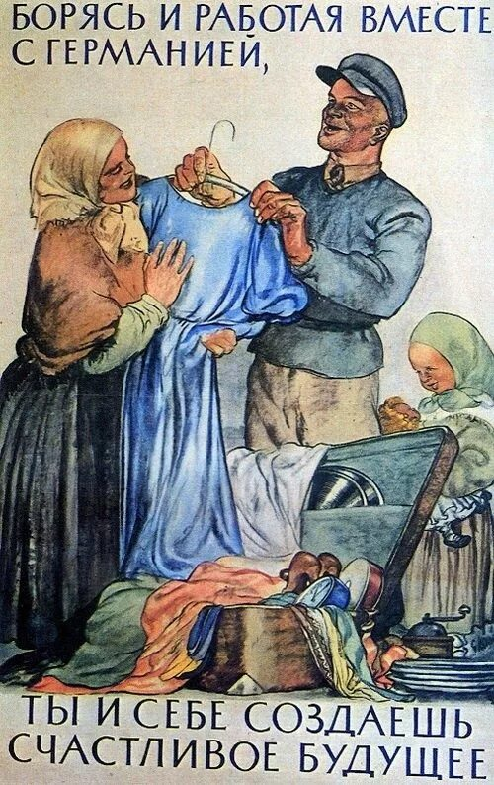

Slide 8
 | УГНАНЫ | ВОЗВРАТИЛИСЬ
Беларусь | 400 000 (из них 24 000 детей) | 120 000
Гомельская обл. | 18 745 | 7 929
Полесская обл. | 28 088 | 13 135

Slide 9
Видеоролик

Slide 10
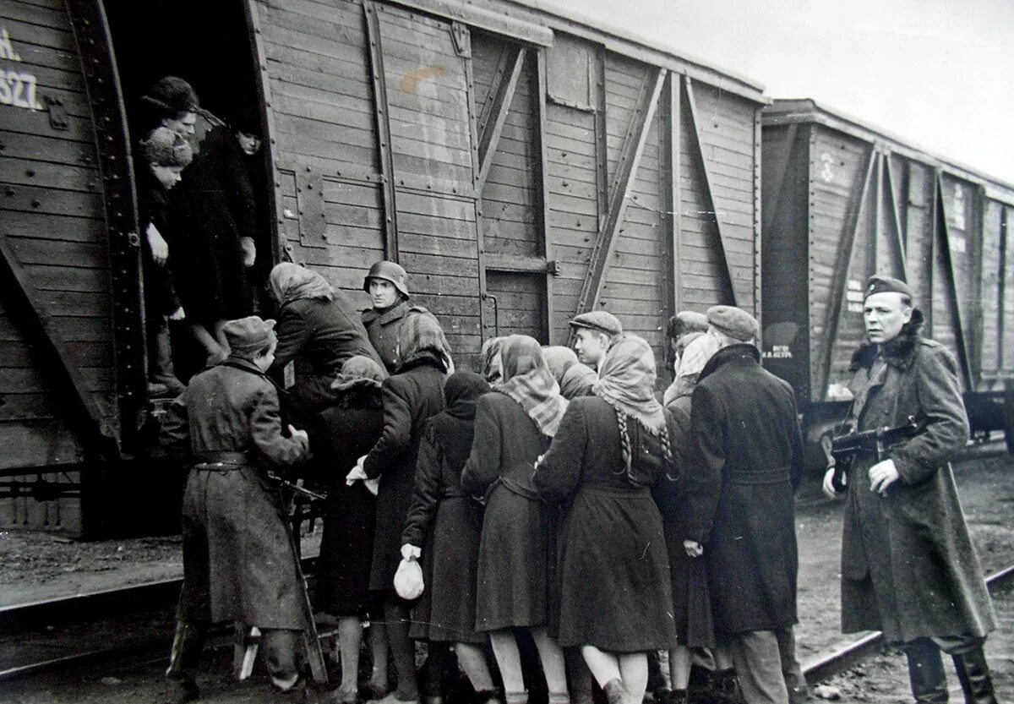
Отправка в Германию происходила трагично. Многие были оповещены всего за несколько часов до отправления, кого-то вылавливали врасплох, во время организованных облав, в кино или на рынке. В товарных вагонах при огромной скученности, на скудной еде – похлёбки из брюквы, а иногда вообще голодали на протяжении нескольких дней. Люди ехали на встречу неизвестности.
Беззащитные граждане направлялись на заводы и фабрики, сельскохозяйственные работы, создание оборонительных сооружений.

Slide 11
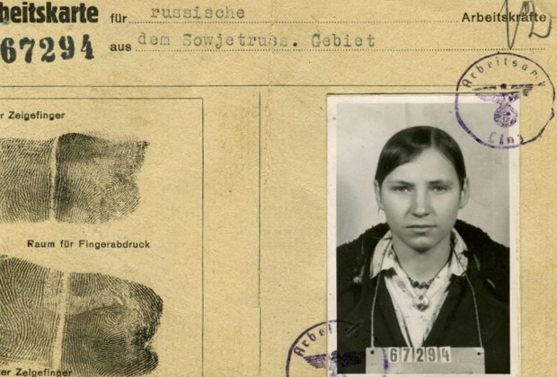
В рабочей карточке, которую получал каждый «остарбайтер», на первой странице, где приклеивалось его большое фото (7x5 см) и ставились отпечатки пальцев, было записано по-русски: «Владельцу сего разрешается выход из помещения единственно ради работы». Это был шок для «остарбайтеров», доставленных в Германию весной 1942 года.

Slide 12
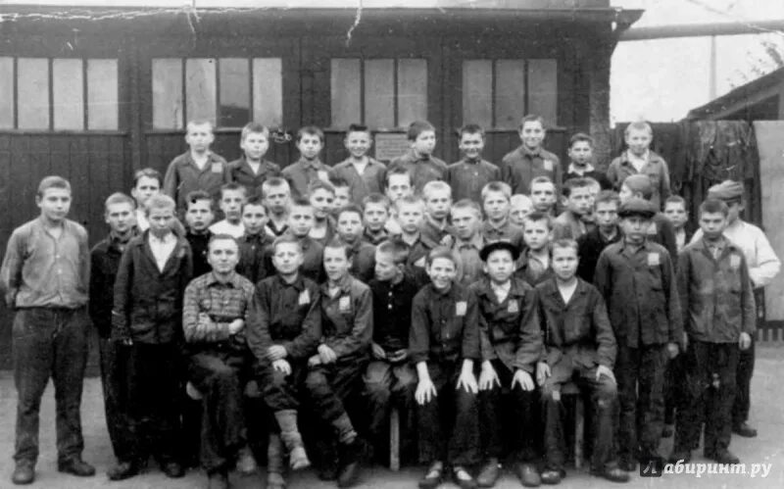

Slide 14
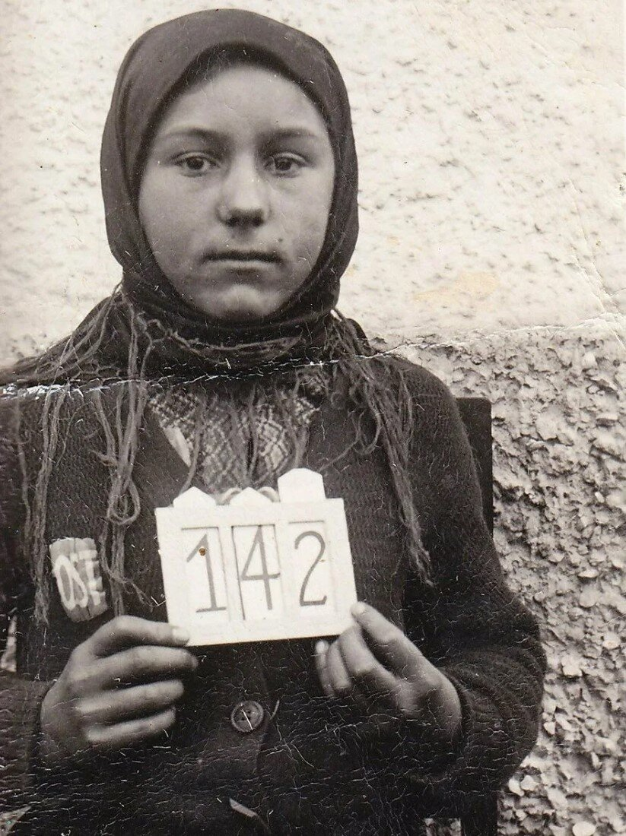
Из воспоминаний освобожденных остарбайтеров о жизни в бараках: «Нары были двухъярусные, матрасы набиты колючей соломой, такая же подушка, серая простынь и два одеяла. Бараки насквозь продувались ветром. Вокруг лагеря была колючая проволока и вышки с пулемётами по углам. Лагерь охраняли полицейские с собаками. После того как одежда, взятая из дома, сильно истрепалась, нам выдали синие из очень грубой ткани костюмы: брюки и куртку. На ногах мы носили деревянные колодки, которые очень сильно натирали ноги. Вместо фамилии у нас был рабочий номер. Меня поразило, что в лагере не было ни одной травинки. Оказывается, голодные заключённые съедали траву, как только она вырастала»

Slide 15
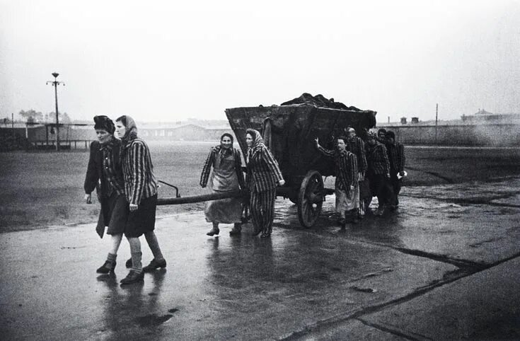
«…Привезли на шахту. Выдали каждому шахтерскую лампу (аккумуляторную) и по несколько человек в лифте спустили в шахту. Пока мы шли до лифта, на каждом повороте нас останавливали и пересчитывали – боялись, что кто-нибудь убежит. Опустились на 300 метров (так я слышал). Километра 3 проехали в вагонетках. Потом шли пешком с километр. Наконец пришли на место. Вкарабкались на низкий, узкий, наклонный коридор, где и добывается каменный уголь. Здесь нас распределили по немцам. К каждому немецкому шахтеру прикрепили русского. Наша работа заключалась в том, что лопатой откидывали уголь на рештаки (конвейер). Немец работал отбойным молотком… Немец заставляет свой и мой инструмент нести меня».

Slide 16
Вопрос о возвращении в СССР был и радостным, и мучительным… «Встречать» возвращающихся советских людей поручили работникам НКВД и СМЕРШа. При этом работники НКВД заявляли: «Мы не верим ни одному вашему слову» и допросы длились часами и даже сутками. Все первые партии возвращаемых на Родину, попали в ГУЛАГ. Остарбайтеров, после проверки – мужчин в армию, остальных – к месту постоянного проживания с запретом возвращаться в Москву, Ленинград, Киев. Представим себе людей, которые ждут встречи с Родиной, плачут сначала от счастья, а потом от обиды за недоверие тех, кто их проверял и перепроверял. Приходилось доказывать, что ты не по свое воле был отправлен в Германию, как «ост».

Slide 17
«Ты войной безжалостно отмечен,
На чужбине годы отсчитал.
Навсегда остался человечным,
В рабстве был, а вот рабом - не стал!»

